Slide 1
Universidad Nacional Autónoma de México
Colegio de Ciencias y Humanidades Plantel Azcapotzalco
VIOLENCIA Y AGRESIVIDAD
Alumnos: Mora Santana Daniel Ayala Mejia Valeria Cárdenas Gonzales francisco García Ascencio Eduardo Martínez Olguín Alberto Yael
Materia: Psicología
Maestra: Pichardo Hernández Amalia
Grupo: 617
México D.F. a 22 de abril del 2013

Slide 2
Violencia y Agresividad
La violencia es el tipo de interacción humana que se manifiesta en aquellas conductas o situaciones que, de forma deliberada, provocan, o amenazan con hacerlo, un daño o sometimiento grave (físico, sexual o psicológico) a un individuo o una colectividad; o los afectan de tal manera que limitan sus potencialidades presentes o las futuras.

Slide 3
El término agresividad hace referencia a un conjunto de patrones de actividad que pueden manifestarse con intensidad variable, incluyendo desde la pelea ficticia hasta los gestos o expansiones verbales que aparecen en el curso de cualquier negociación. La palabra agresividad procede del latín, en el cual es sinónimo de acometividad. Implica provocación y ataque.

Slide 4
Teoría de la Personalidad de Dollard y Miller
Su teoría presenta el esfuerzo de dos investigadores sofisticados, tanto en el laboratorio como en la clínica, para modificar y simplificar la teoría del reforzamiento de Hull, a fin de que pudiera ser usada fácil y efectivamente al tratar con los eventos de principal interés para los psicólogos clínicos y sociales.

Slide 5
Habito
El hábito es uno de los aspectos claves en la teoría E-R, y consecuentemente es el concepto importante para ellos.
Es un eslabón o asociación entre un estimulo y una respuesta. Los cimentos de esta teoría se basan en la especificación de las condiciones bajo las cuales se forma, rompen o remplazan estos eslabones.

Slide 6
Pulsión
Es un fuerte estimulo que instiga al individuo a la acción. Energetiza la conducta, pero no la dirige por si mismo. Cualquier estimulo puede convertirse en pulsión si alcanza suficiente intensidad.

Slide 7
Pulsiones secundarias
Su efecto sobre los sujetos humanos se ve complicado por el gran número, adquiridas o derivadas, que eventualmente hacen su aparición. En el proceso de crecimiento, un individuo, por lo general, desarrolla un gran número de pulsiones secundarias que sirven para instigar y dirigir su conducta. Las aprendidas son adquiridas sobre la base de las primarias; sirven como un cimiento para el funcionamiento del individuo, a su vez coadyuvado por las punciones innatas.

Slide 8
El proceso del aprendizaje
Sugieren que hay cuatro elementos conceptúales importantes en dicho proceso. Son: pulsión, señal o estimulo, respuesta y reforzamiento.

Slide 9
Una señal es un estimulo que guía la respuesta del organismo. El estimulo adecuado, dispone o predispone al individuo a actuar; la señal, dirige o determina la naturaleza exacta de la respuesta.
Cualquier estimulo puede convertirse en una pulsión con solo tener la fuerza necesaria; en esta forma, el mismo estimulo puede tener valor tanto como pulsión y como señal y entonces activar y dirigir la conducta.

Slide 10
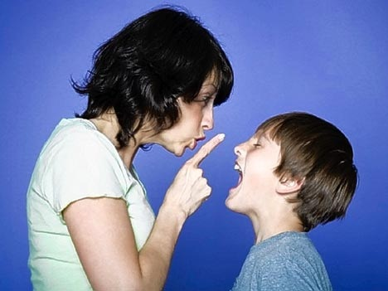
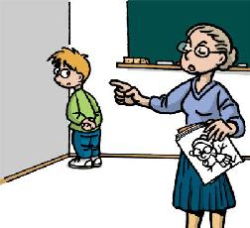
No es necesario suponer que los efectos de la recompensa o reforzamiento están mediados conscientemente. El individuo puede o no apreciar el papel de la recompensa como determinante de su aprendizaje.

Slide 11
PROCESOS INCONSCIENTES
Dollard y Miller consideran que el lenguaje representa un papel crucial en el desarrollo humano. Es bastante natural que aquellas determinantes de conducta que eluden el lenguaje, o son inconscientes, deban jugar un papel clave en los trastornos de la conducta. Procesos muestran poca similitud con la versión Freudiana.

Slide 12
CONFLICTO
Ningún humano opera en forma tan efectiva que todas sus tendencias sean tan congruentes y estén bien integradas. Todas las teorías de la personalidad deben tratar directa o indirectamente con los problemas planteados en el organismo cuando hay tendencias o motivos conflictivos.

Slide 13
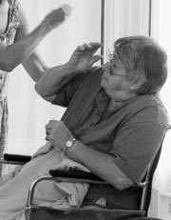
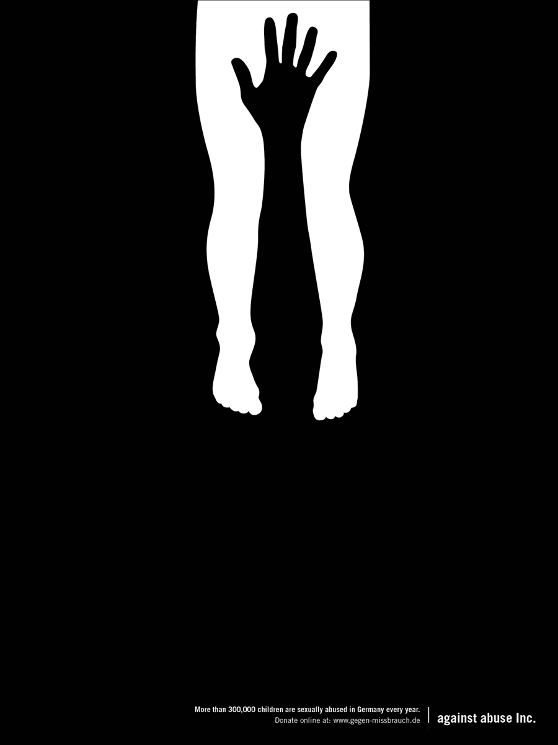
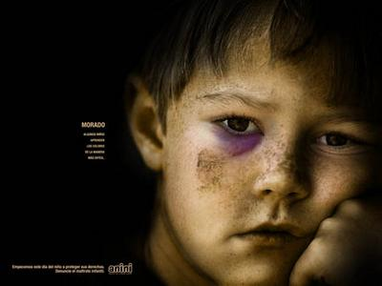
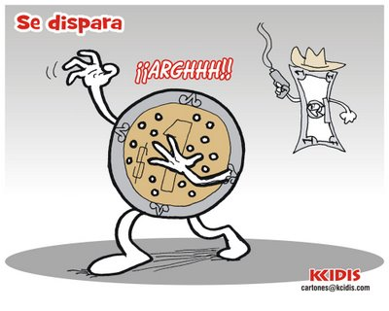
TIPOS DE VIOLENCIA

Slide 14
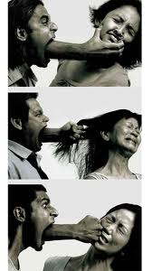
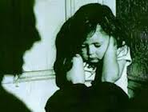
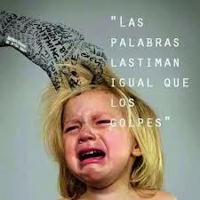
P S I C O L Ó G I C A
Agresión verbal.
Hogar, escuela, trabajo.
Difícil de detectar.

Slide 15
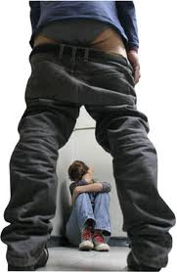
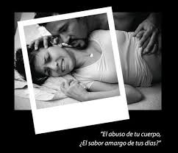
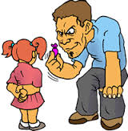
S E X U A L
Abuso sexual.
Acoso sexual.
Actos sexuales abusivos.
Embarazo forzoso.
Explotación sexual.
Oposición a la anticoncepción.
Pornografía infantil.
Relaciones sexuales no consentidas.
Violación o acoso carnal violento.
Violencia sexual verbal.

Slide 16
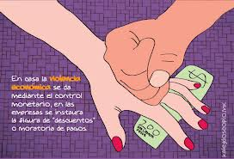
E C O N Ó M I C A
Forma de someter la voluntad en el otro usando los recursos económicos.

Slide 17
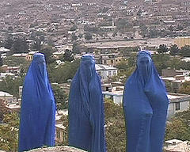
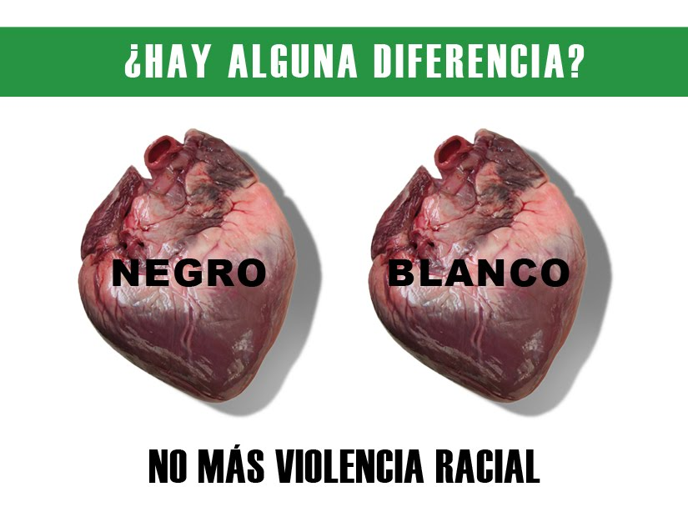
C U L T U R A L
Aspectos de la cultura.
Violentan la vida.

Slide 18
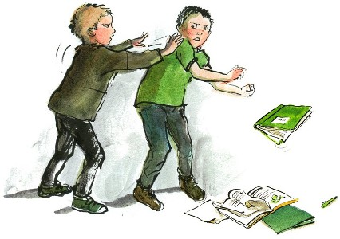
J U V E N I L O E S C O L A R
El acosador se siente superior.
Uso de nuevas tecnologías.
Consecuencias tanto en la victima como en el agresor y el testigo.

Slide 19
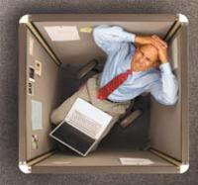
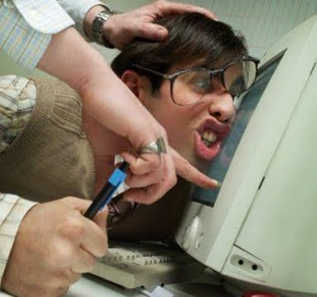
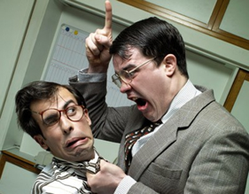
L A B O R A L
Abuso de poder.
Superioridad.
Termino mobbing.

Slide 20
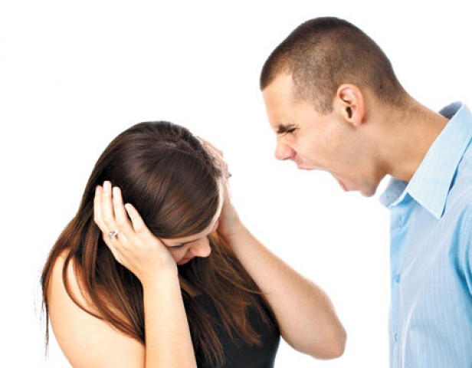
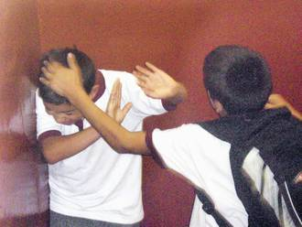
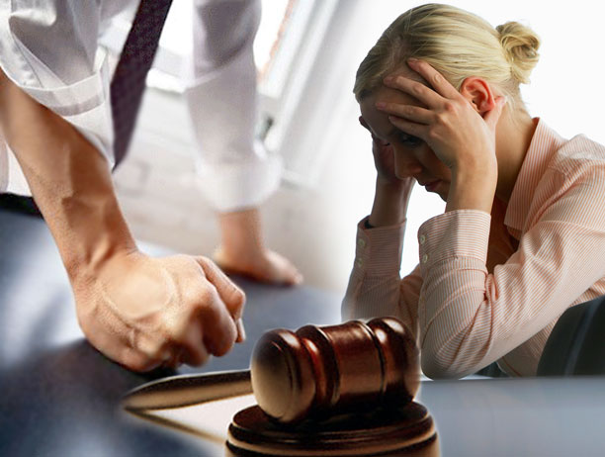
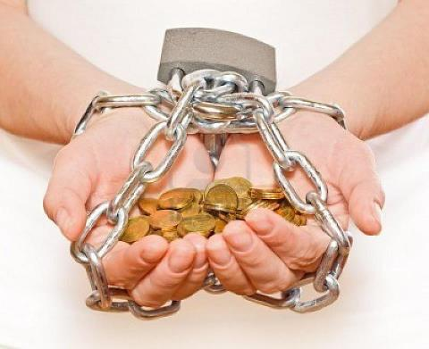

Slide 21
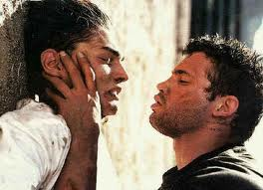
Violencia física
Es cualquier tipo de lesión física de una persona a otra
Se debe hacer con la intención plena de hacerlo

Slide 22
Violencia cultural
Son aspectos que aportan legitimidad a la utilización del arte, religión, ciencia, medios de comunicación, derecho, etc. A realizar acciones de agresión.
Comúnmente es simbólica.

Slide 23
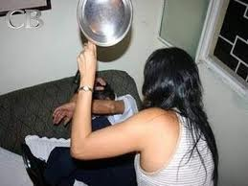
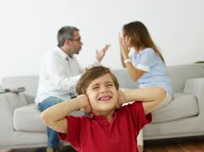
Violencia familiar
Se produce en el núcleo familiar
Puede ser violencia física o psicológica
El agresor puede ser cualquier miembro de la familia
Tiene repercusiones muy fuertes en la vida de los niños

Slide 24
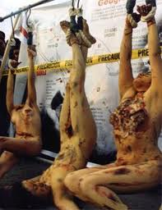
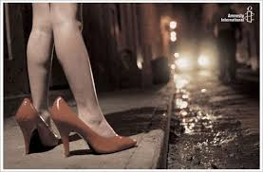
Violencia contra mujeres
Adopta diversas formas
Sus principales causas son tradiciones demasiado arraigadas y/o misoginia

Slide 25
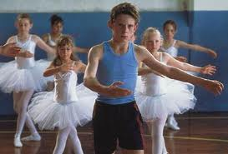
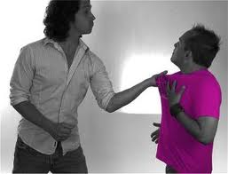
Violencia hacia los hombres
Se encuentra en proporciones equivalentes en la hecha hacia las mujeres
Es un tema tabu en nuestra sociedad
Es igual de dañina

Slide 26
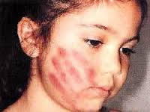
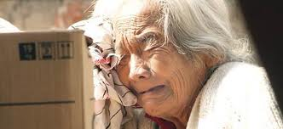
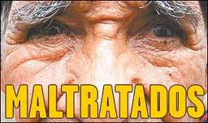
Violencia hacia niños y ancianos
Son un sector demasiado vulnerable
Ocurre en los colegios, las calles, el hogar y asilos.
No todos los agresores tienes problemas patológicos

Slide 27
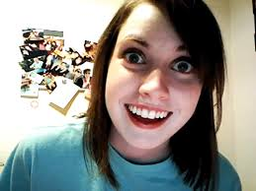
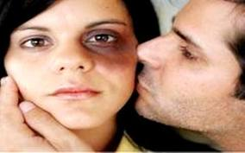
Violencia en el noviazgo
Son agresiones físicas, psicológicas y/o sexuales
La etapa mas vulnerable es la adolescencia
Inicia con violencia psicológica después física y finalmente sexual
Los agredidos no denuncian por temor a perder a su pareja o por creer que son normales esas conductas

Slide 28
medios de comunicación e influencia social!
Los medios de comunicación tienen hoy día el mayor potencial de influencia directa y rápida en los comportamientos; en consecuencia, en el tema de la violencia, constituyen el instrumento más eficaz de prevención a corto plazo. Su rol es fundamental, no sólo en el cambio de imagen de la mujer, sino en la sensibilización de lo que significa la violencia contra la mujer y su impacto no sólo en la víctima sino en la sociedad y en la información y difusión de las posibilidades de denuncia y protección.

Slide 29
El Estado para dar cumplimiento a sus obligaciones debe promover la autorregulación de los medios de comunicación y formular una normativa que oriente y ponga marcos que impidan o diluyan la transmisión de mensajes violentos.

Slide 30
La mujer en los medios de comunicación
Se debe tratar la agresión contra la mujer en forma separada, porque en un enfoque general de violencia, dentro del grupo familiar, la mujer no siempre se identificará como víctima. Las campañas de difusión deben poner acento en el respeto en la pareja, en la incompatibilidad entre la violencia y el afecto, y en la difusión de los mecanismos legales de protección, servicios de información, procedimientos, servicios de apoyo, como casas de acogida, apoyo terapéutico y de las posibilidades de recuperación psíquica del agresor

Slide 31
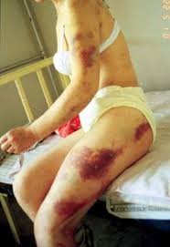
CONSECUENCIAS FÍSICAS:
Estas dependen de la zona que haya sido atacada, generalmente se observan contusiones o desgarres, infecciones venéreas y en casos extremos la muerte.

Slide 32
CONSECUENCIAS PSICOLÓGICAS:
Estas no son para nada visibles, y por ello, de difícil detección; cuando son diagnosticadas se tornan socialmente de difícil aceptación sobre todo en el entorno familiar. De las repercusiones psicológicas que se mencionan son las siguientes: brotes súbitos de angustia, miedos a cuestiones indefinidas, depresión, insomnio, súbitos fracasos escolares, aumento o disminución masivo de peso, pánico, terrores nocturnos, inseguridad, llanto, pesadillas, miedo a salir a la calle, dificultad para concentrarse, desconfianza a gente cercana, miedo al sexo contrario, pensamientos o conductas suicidas, alteraciones en las respuestas sexuales futuras, aislamiento, cambio repentino con respecto a la autoestima, entre otros.

Slide 33
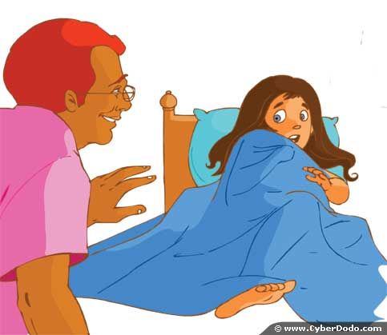
CONSECUENCIAS SOCIALES Y FAMILIARES:
En primera instancia podemos mencionar la negación por parte del agresor (no importando si vive cerca de la familia o fuera de ella), la negación por parte de la familia con respecto al agresor (sobre todo por parte de los padres), la negación por parte de la familia con respecto al niño (a)
problemas de tipo económico (sobre todo si el agresor es el que proporciona el gasto familiar)

Slide 34
Derechos sexuales
Los derechos sexuales son derechos humanos universales basados en la libertad, dignidad e igualdad inherentes a todos los seres humanos. Dado que la salud es un derecho humano fundamental, la salud sexual debe ser un derecho humano básico. Para asegurar el desarrollo de una sexualidad saludable en los seres humanos y las sociedades, los derechos sexuales siguientes deben ser reconocidos, promovidos, respetados y defendidos por todas las sociedades con todos sus medios. La salud sexual es el resultado de un ambiente que reconoce, respeta y ejerce estos derechos sexuales:
El derecho a la libertad sexual. La libertad sexual abarca la posibilidad de la plena expresión del potencial sexual de los individuos. Sin embargo, esto excluye toda forma de coerción , explotación y abuso sexuales en cualquier tiempo y situación de la vida.

Slide 35
El derecho a la autonomía , integridad y seguridad sexuales del cuerpo. Este derecho incluye la capacidad de tomar decisiones autónomas sobre la propia vida sexual dentro del contexto de la ética personal y social. También están incluidas la capacidad de control y disfrute de nuestros cuerpos, libres de tortura, mutilación y violencia de cualquier tipo.
El derecho a la privacidad sexual. Este involucra el derecho a las decisiones y conductas individuales realizadas en el ámbito de la intimidad siempre y cuando no interfieran en los derechos sexuales de otros.
El derecho a la equidad sexual. Este derecho se refiere a la oposición a todas las formas de discriminación, independientemente del sexo, género, orientación sexual, edad, raza, clase social, religión o limitación física o emocional.
El derecho al placer sexual. El placer sexual, incluyendo el autoerotismo, es fuente de bienestar físico, psicológico, intelectual y espiritual.
El derecho a la expresión sexual emocional. La expresión sexual va más allá del placer erótico o los actos sexuales. Todo individuo tiene derecho a expresar su sexualidad a través de la comunicación, el contacto, la expresión emocional y el amor.

Slide 36
El derecho a la libre asociación sexual. Significa la posibilidad de contraer o no matrimonio, de divorciarse y de establecer otros tipos de asociaciones sexuales responsables.
El derecho a la toma de decisiones reproductivas, libres y responsables. Esto abarca el derecho a decidir tener o no hijos, el número y el espacio entre cada uno, y el derecho al acceso pleno a los métodos de regulación de la fecundidad.
El derecho a información basada en el conocimiento científico. Este derecho implica que la información sexual debe ser generada a través de la investigación científica libre y ética, así como el derecho a la difusión apropiada en todos los niveles sociales.
El derecho a la educación sexual integral. Este es un proceso que se inicia con el nacimiento y dura toda la vida y que debería involucrar a todas las instituciones sociales.
El derecho al atención de la salud sexual. La atención de la salud sexual debe estar disponible para la prevención y el tratamiento de todos los problemas, preocupaciones y trastornos sexuales.

